Slide 2
Aftrap

Slide 3
Lesprogramma dit blok
Les 1: Insecten en hormonen
Les 2: Schimmels
Les 3: Virussen
Les 4: Bacterie
Les 5: Plantweerbaarheid
Les 6: Plantweerbaarheid
Les 7: Herhaling
Kerstvakantie
Les 8: Toets

Slide 4
Schimmels
Schimmels in planten zijn als onzichtbare indringers, die in stilte de vitaliteit van de plant aantasten

Slide 5
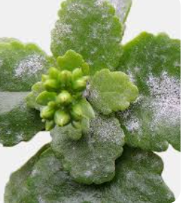
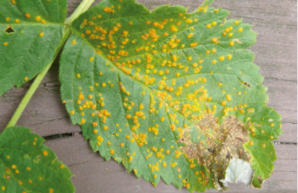
Wat is een schimmel?
Vroeger werden schimmels gezien als een soort plant, maar dan zonder bladgroen.
Maar dit is niet zo.
Het is een apart soort organisme, net als planten en dieren

Slide 6
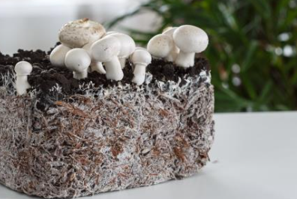
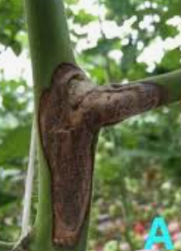
Wat wil de schimmel?
Schimmels hebben geen eigen bladgroen en kunnen dus niet assimileren.
Voor voedingsstoffen zijn ze afhankelijk van andere levende wezens.
Er zijn schimmels die op dood materiaal leven (bv champignon), en er zijn schimmels die op levend materiaal parasiteren.
Ook zijn er schimmels die op allebei kunnen overleven (botrytis)

Slide 7
Levenscyclus schimmel

Slide 8
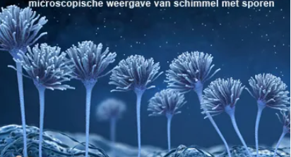
Sporenvorming
Schimmels vormen sporen, die vergelijkbaar zijn met zaadjes. Dit zijn kleine, vaak microscopische voortplantingscellen die helpen om nieuwe infecties te starten.
Schimmels kunnen miljoenen sporen produceren, die gemakkelijk door de lucht, water, of via andere organismen worden verspreid.

Slide 9
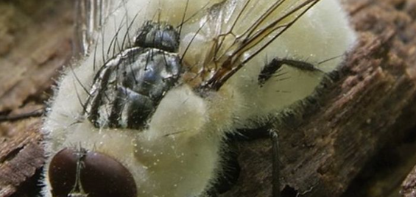
Sporenverspreiding
De sporen verspreiden zich via de lucht (wind), water (regendruppels, irrigatie) of door aanraking met andere planten of materialen zoals gereedschap.
Sommige schimmelspecialisten kunnen zich ook verspreiden via insecten die de sporen van plant naar plant dragen.

Slide 10
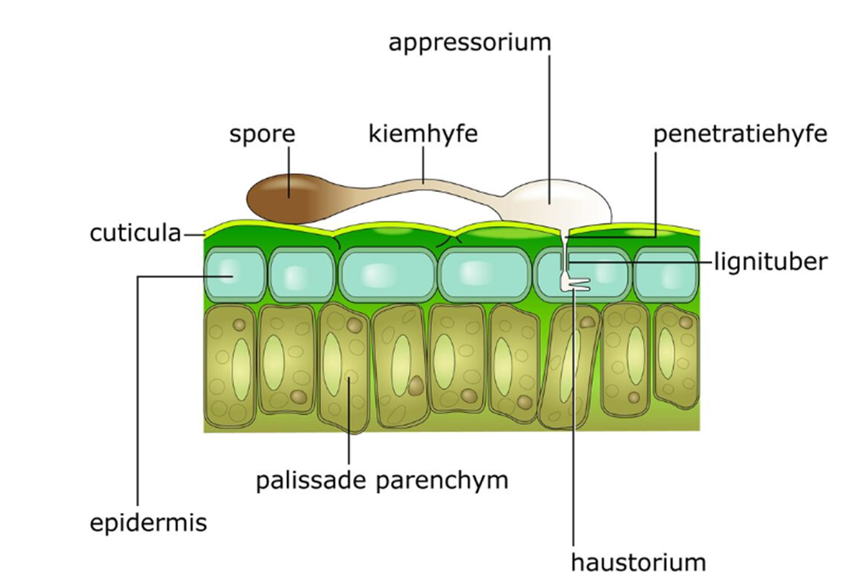
Kieming van de sporen
Wanneer de sporen op een geschikte plek terechtkomen, zoals op een vochtig bladoppervlak of een wond op de plant, beginnen ze te kiemen.
Dit betekent dat ze kleine uitlopers, ook wel schimmeldraden of hyfen genoemd, ontwikkelen die zich vasthechten aan de plant.

Slide 11
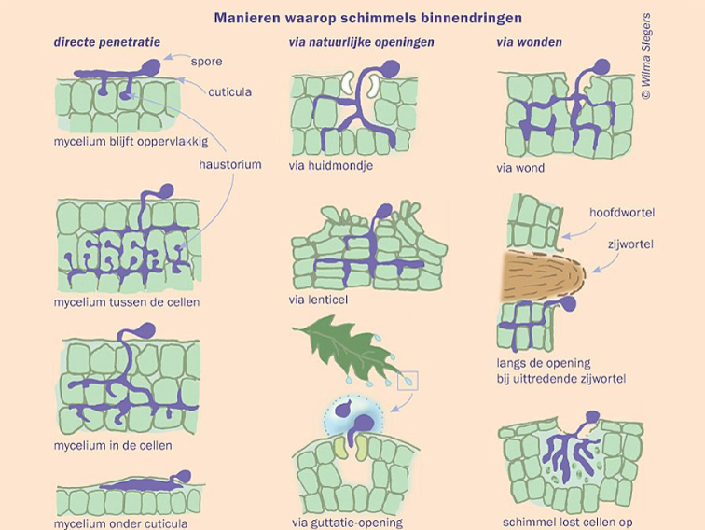
Infectie van de plant
De schimmel groeit door de plantencellen en begint voedingsstoffen uit de plant te halen.
Hierdoor raakt de plant beschadigd en kan ze symptomen vertonen, zoals verkleurde vlekken op de bladeren, verwelking, rot of zelfs afsterven van plantendelen.

Slide 12
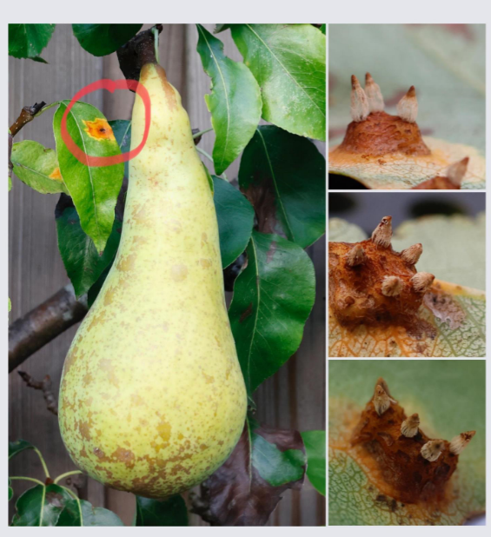
Voortplanting en sporenproductie
Zodra de schimmel zich heeft gevestigd en voldoende voedingsstoffen uit de plant heeft gehaald, begint deze opnieuw met de productie van sporen.
Bij sommige schimmels kunnen deze nieuwe sporen direct op het geïnfecteerde oppervlak zichtbaar zijn als poederachtige, pluizige of donzige lagen

Slide 13
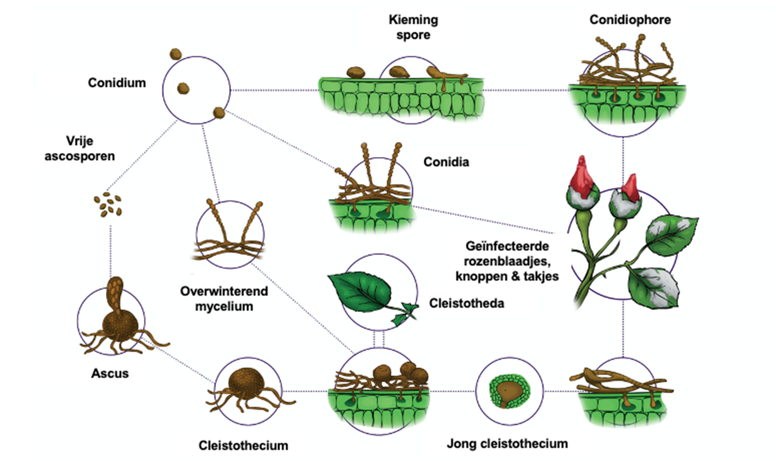
Herhaling van de cyclus
De nieuwe sporen worden opnieuw verspreid en kunnen andere planten in de buurt infecteren, waardoor de cyclus steeds opnieuw begint.
In gunstige omstandigheden kan deze cyclus snel doorgaan, wat leidt tot snelle verspreiding van de schimmelziekte.

Slide 14
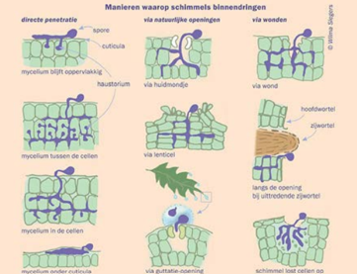
Wapentuig van schimmels
Schimmels veroorzaken meestal schade door planten binnen te dringen.
Sommige schimmels, zoals roetdauw, kunnen groeien op luizenuitscheidingen en fotosynthese verstoren.
Zwakteparasieten benutten natuurlijke openingen in planten.
Agressievere schimmels kunnen door de waslaag van planten dringen met enzymen en mechanische druk.
Eenmaal binnen in de plant vormen schimmels vaak structuren om zich te vermenigvuldigen en schade te veroorzaken

Slide 15
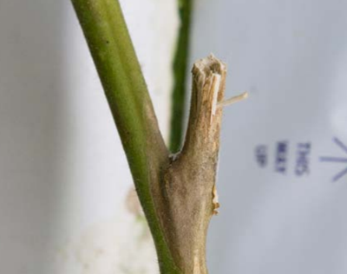
Schade door schimmels
Schimmels kunnen schade veroorzaken door fotosynthese te verminderen, groeivertraging en misvormingen te induceren, vochtverlies te bevorderen en uitdroging te veroorzaken.
Oplossen van celwanden en membranen kan leiden tot donkere verkleuringen en rot.
Bodemschimmels veroorzaken vaak verwelking en rot door problemen met wortels

Slide 16
Hoe werkt een schimmel

Slide 17
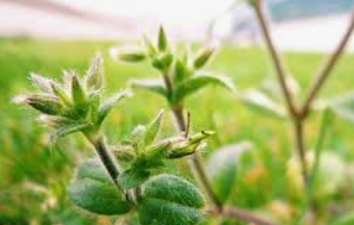
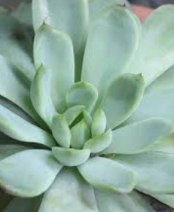
Plant eigen mechanisme om schimmelinfecties te overleven
Mechanisch:
Haren, waslagen en bladvormen voorkomen dat bladeren te nat blijven. Dikke waslagen en sterke celwanden bieden extra bescherming.

Slide 18
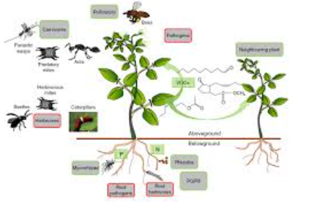
Plant eigen mechanisme om schimmelinfecties te overleven
Chemisch:
Planten produceren stoffen om schimmels te neutraliseren, zoals enzymremmers en secundaire metabolieten (giftige stoffen) , zoals zwavelhoudende verbindingen.

Slide 19
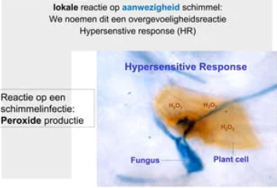
Plant eigen mechanisme om schimmelinfecties te overleven
Hypersensitieve respons:
Planten kunnen snel hun eigen cellen doden om binnendringende schimmels te bestrijden.

Slide 20
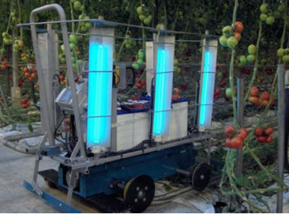
Wat kan de teler tegen schimmels doen?
Raskeuze: Telers moeten resistente of tolerante plantenrassen selecteren.
Bevorderen van gezonde groei en oppassen met stress.
Beheersen van klimaatomstandigheden om vochtigheid te verminderen.
Chemische bestrijding indien nodig.
Overwegen van biologische bestrijdingsmiddelen, zoals Trichoderma.
Handhaven van hygiëne in de kas door blad- en snoeiafval op te ruimen.

Slide 21
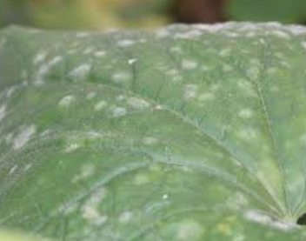
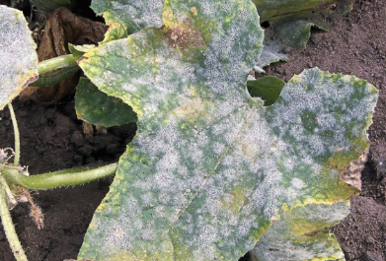
Resistentie en tolerantie
Planten kunnen resistent of tolerant zijn tegen een schimmel zijn.
Resistentie berust vaak op 1 gen en is door schimmels makkelijk te doorbreken.
Tolerantie berust op meerdere genen. De plant wordt hierbij wel aangetast maar de schade is gering.

Slide 22
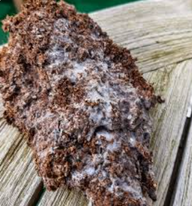
Nuttige schimmels
Schimmels zijn nuttig als voedsel (paddenstoelen) en bij de afbraak van plantaardig materiaal.
Ze spelen een belangrijke rol in het bodemleven en de kringloop van elementen.
Wetenschappelijk onderzoek richt zich op antagonistische schimmels voor ziektebestrijding.

Slide 23
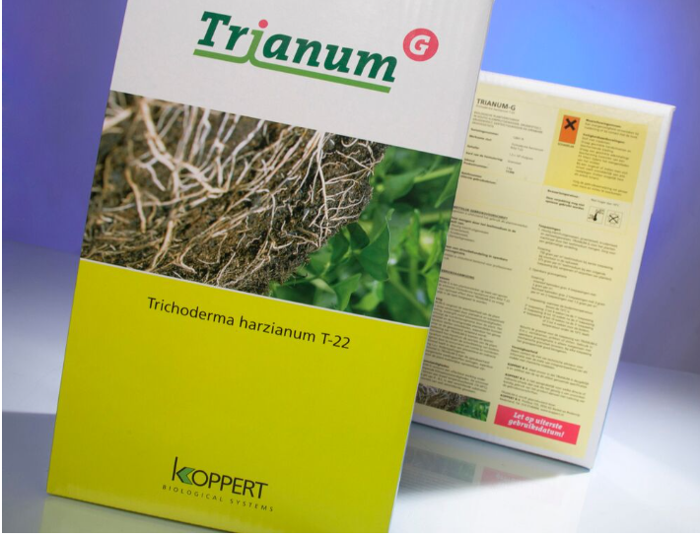
Nuttige schimmels
Wetenschappelijk onderzoek richt zich op antagonistische schimmels voor ziektebestrijding.
Dit zijn goedaardige schimmels, die van nature aanwezig zijn.
Deze zorgen ervoor dat een ziekteverwekkende schimmel (bv phytium) niet kan groeien

Slide 24
Vragen
Wat is een plantenschimmel?.
Hoe verspreiden plantenschimmels zich?.
Welke schade kunnen schimmels aanrichten bij planten?
Wat zijn enkele voorbeelden van plantenschimmels?
Hoe kun je voorkomen dat een plant wordt geïnfecteerd door schimmels?
Waarom zijn vochtige omstandigheden vaak een probleem voor schimmelinfecties?
Hoe herkennen telers een schimmelinfectie bij planten?.
Welke rol speelt de bodem bij het ontstaan van schimmelinfecties?
Kunnen alle schimmels planten ziek maken?

Slide 25
Vragen
Wat zijn sporen bij schimmels, en waarom zijn ze belangrijk?
Wat is het verschil tussen een echte en een valse meeldauw?
Welke invloed hebben schimmels op de voedselproductie?.
Waarom is goede ventilatie in een kas belangrijk om schimmelinfecties te voorkomen.
Hoe beïnvloeden chemische schimmelbestrijdingsmiddelen het milieu?.
Wat zijn symptomen van Botrytis (grijze schimmel) bij planten?
Waarom kunnen zieke bladeren het beste direct worden verwijderd?.
Hoe helpt composteren bij het voorkomen van schimmelinfecties in planten?
Waarom zijn sommige schimmels resistent tegen bestrijdingsmiddelen?
Hoe kan wisselteelt helpen bij het beheersen van schimmelinfecties?
Waarom kunnen planten in slechte groeiomstandigheden (zoals weinig licht) gevoeliger zijn voor schimmelinfecties?.

